Slide 1
«Бдительность и безопасность» ( улучшение информированности граждан о возможных фактах проявления экстремизма и терроризма, и действиях в подобных ситуациях).
ВЫПОЛНИЛ: МИХАЙЛОВ ДМИТРИЙ, ученик 8 «А» класса Лицея № 7 им. А.А.Лагуткина. г.Берёзовский.
РУКОВОДИТЕЛЬ Авдеева М.В., учитель

Slide 2
Актуальность проблемы
Мы живём в обществе и связаны с ним тысячами нитей. К сожалению, сегодня в молодежной среде происходит распространение методов терроризма и вандализма, направленных на дестабилизацию обстановки в стране и регионе.

Slide 4
Понятие терроризм и экстремизм
В конце 20-го и начале 21-го века в жизнь молодой России вошли такие уродливые явления – терроризм и экстремизм. Средства массовой информации пестрят заголовками, напоминающими сводки с полей сражений. На самом деле так оно и есть: терроризм уже давно объявил войну миру. Понятия «теракт», «террорист – смертник», «пояс шахида», «захват заложников» и т.д. стали неотъемлемой частью современного мира. Часто жертвами терроризма становятся невинные люди, среди которых есть и дети.

Slide 5
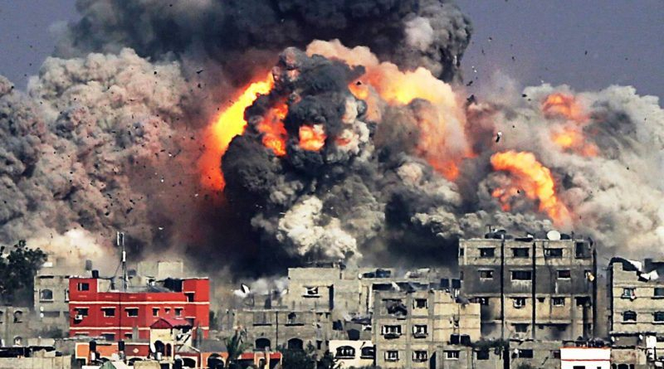
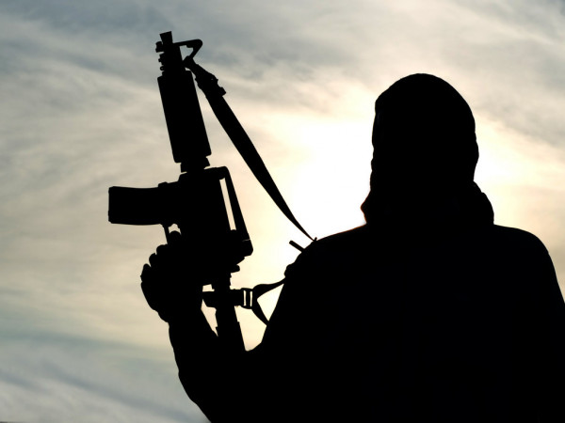

Slide 6
Молодежь и экстремизм
Под влиянием социальных, политических, экономических и иных факторов, наиболее подверженных влиянию, в молодежной среде легче формируются радикальные взгляды и убеждения. Таким образом, молодые граждане пополняют ряды экстремистских и террористических организаций, которые активно используют российскую молодежь в своих политических интересах.

Slide 8
Экстремистские ресурсы
Экстремистские ресурсы широко используют средства психологической войны, в том числе дезинформацию, запугивание, манипуляцию общественным сознанием, подмену понятий и фактов. На интернет- ресурсах террористических организаций освещается психологический ущерб, наносимый государствам-объектам атаки в результате терактов.

Slide 9
Что мы можем сопоставить зкстремизму?
Толерантность
Сопереживание
Сочувствие
Сотрудничество
Дружба
Любовь
Знание
Профессионализм

Slide 10
Ксенофобия
Ещё одно страшное понятие «Ксенофобия», которое, к сожалению, вошло в нашу жизнь.
Это негативное, эмоционально насыщенное, иррациональное по своей природе отношение субъекта к определенным человеческим общностям и их отдельным представителям –«чужакам», «иным», «не нашим». Она проявляется в соответствующих социальных установках субъекта, предрассудках, предубеждениях, социальных стереотипах, а также в его мировоззрении. Это агрессивное поведение молодежи в отношении «чужих», обоснованное враждебными установками.

Slide 11
Альтернатива
Дружба
Ксенофобия

Slide 12
Ксенофобия
Наиболее известные проявления ксенофобии и экстремизма –случаи насилия и агрессии, направленные против лиц иной этнической принадлежности. Особенностью подобных действий является то, что чаще всего в их совершении участвует молодежь и это вызывает беспокойство. Характерная черта современного молодежного экстремизма -рост масштабности, жестокости, навязывание своих принципов оппонентам, стремление к общественному резонансу путем устрашения населения.

Slide 13
Как обезопасить себя?
Общие рекомендации по профилактике могут быть следующие:
-следует относить профилактику ксенофобии и нетерпимости в молодежной среде в число приоритетов молодежной политики и молодежной работы на всех уровнях, выделив для этого направления деятельности соответствующее ресурсное, методическое, информационное и экспертное обеспечение;
-следует стимулировать поиск и разработку инновационных методик и социальных технологий в сфере противостояния ксенофобии и нетерпимости в молодежной среде, в том числе адаптацию к российским условиям лучшего международного опыта в этой сфере;
- рекомендуется проводить постоянный мониторинг ситуации с ксенофобией и нетерпимостью в молодежной среде, активностью радикально-националистических групп и учитывать полученные в ходе него данные при планировании текущей деятельности, разработке программ и комплекса мероприятий в этой сфере;
.

Slide 14
Что предпринять?
-необходимо предусматривать меры по ресурсной, методической, информационной и экспертной поддержке инициатив и проектов общественных организаций, занимающихся противостоянием ксенофобии и нетерпимости в молодежной среде;
-стараться содействовать диалогу и совместным действиям различных этнических, религиозных и культурных общностей в борьбе с нетерпимостью, в том числе, использовать потенциал неагрессивных молодежных субкультур.

Slide 15
Будем же осторожны! Несколько советов.

